Slide 1
การพัฒนาระบบสารสนเทศนักศึกษาระดับบัณฑิตศึกษาโดยวิธีการเชิงวัตถุ II
Object-Oriented Software Development for
Graduate Student Information System II
ดร. วิศิษฎ์ หิรัญกิตติ อาจารย์ที่ปรึกษา
นาย ชาคริต ภูษิต 43015354
นาย อาทิตย์ ธนพงศ์วิเศษ 43015401

Slide 2
ความสำคัญและที่มา
ระบบสารสนเทศนักศึกษาระดับบัณฑิตศึกษาที่ใช้อยู่ปัจจุบัน ประสบปัญหาหลายประการจึงควรที่จะได้รับการพัฒนาปรับปรุงให้ดีขึ้น
การพัฒนาโปรแกรมด้วยวิธีเชิงวัตถุ เป็นวิธีที่ดีและมีประสิทธิภาพควรแก่การศึกษา
UML ใช้เป็นสื่อในการอธิบายมุมมองต่างๆ ของระบบได้เป็นอย่างดี การศึกษา UML จึงส่งผลให้มองระบบได้ง่ายขึ้น

Slide 3
วัตถุประสงค์
เพื่อศึกษาหลักการวิศวกรรมซอฟต์แวร์ด้วยวิธีเชิงวัตถุ ให้เข้าใจ
เพื่อศึกษาประโยชน์และการใช้งาน CASE Tool(Rational Rose) และภาษาจาวาซึ่งสนับสนุนวิธีการเชิงวัตถุ
เพื่อศึกษาระบบสารสนเทศนักศึกษาเดิม ว่าเป็นอย่างไร มีปัญหาอะไร และควรปรับปรุงอย่างไร
เพื่อนำหลักการวิศวกรรมซอฟต์แวร์ด้วยวิธีเชิงวัตถุไปพัฒนาระบบสารสนเทศนักศึกษาให้มีประสิทธิภาพมากขึ้น

Slide 4
ขอบเขตของโครงงาน
ทำการพัฒนาระบบทะเบียนนักศึกษาในส่วนของงานฝ่ายทะเบียนนักศึกษาระดับบัณฑิตศึกษา เช่น งานลงทะเบียน งานหลักสูตร
จัดทำ Prototypeในส่วนที่ได้พัฒนาให้กับเจ้าหน้าที่ได้ทำการทดลองใช้งาน

Slide 5
ปัญหาที่พบในระบบทะเบียนนักศึกษาเดิม
การลงทะเบียนของนักศึกษาระดับบัณฑิตศึกษายังใช้วิธีตัดแถบรหัสรายวิชาอยู่
ระบบเดิมไม่มีการลงทะเบียนล่วงหน้า
การตรวจสอบรายวิชาบังคับก่อน(Prerequisite)
การตรวจสอบรายวิชาที่นักศึกษาได้ลงทะเบียนไปแล้ว
การตรวจสอบจำนวนผู้ลงทะเบียน
การตรวจสอบรายวิชาที่ถูกปิดไป
การตรวจสอบจำนวนรวมหน่วยกิต สูงสุด , ต่ำสุด

Slide 6
แนวทางในการแก้ปัญหา
ให้นักศึกษาใช้บริการงานทะเบียนของบัณฑิตวิทยาลัยผ่านทางอินเตอร์เน็ต
สร้างโปรแกรมให้สามารถตรวจสอบเงื่อนไขการลงทะเบียนต่างๆให้ครอบคลุมและถูกต้องมากที่สุด
ในส่วนของการลงทะเบียนควรจะให้มีการลงทะเบียนล่วงหน้าก่อน

Slide 7
หลักการและเครื่องมือที่ใช้
Object-Oriented Software Engineering
Unified Modeling Language (UML)
Java Language
Servlet Technology
JSP (Java Server Page )
Java Bean
Relational Database
Forte for Java
IBM DB2

Slide 8
แผนงานฝ่ายวิชาการและแผนงาน
หน้าที่ความรับผิดชอบฝ่ายวิชาการและแผนงาน
หัวหน้าฝ่ายวิชาการและแผนงาน
งานทะเบียนและสถิตินักศึกษา
งานตรวจสอบและรับรองผลการศึกษา
งานหลักสูตร

Slide 9
ลำดับขั้นตอนการทำงาน
Requirements
Analysis and design
Implementation
NO
System
complete?
Final system
YES
Prototype (Testing)

Slide 10
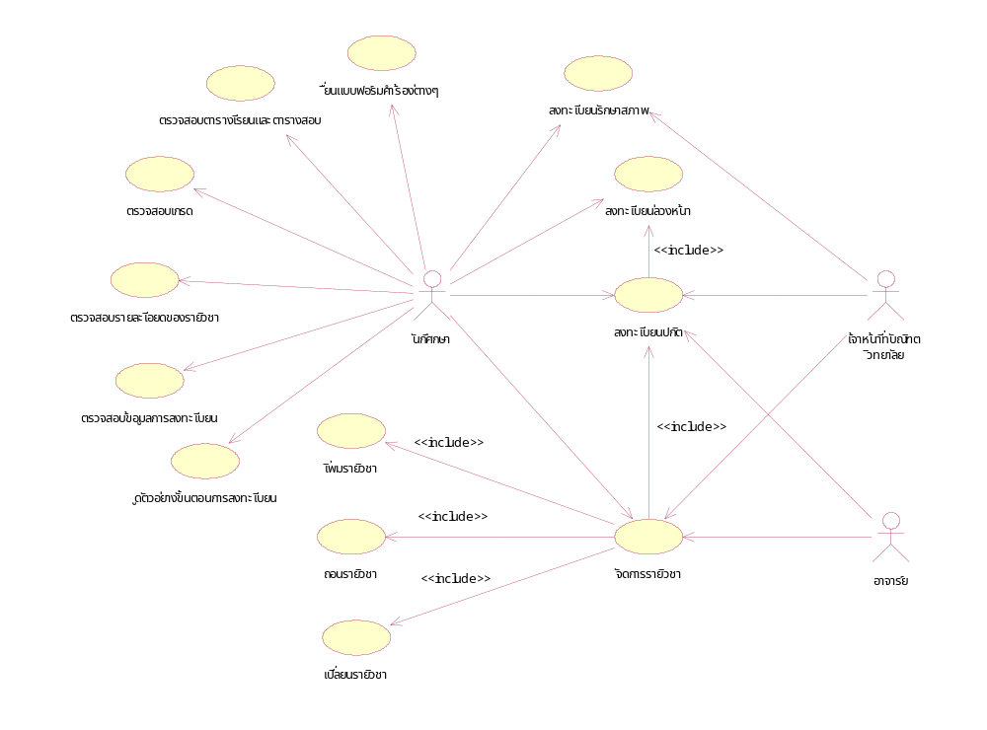
Usecase Diagram ในส่วนของนักศึกษา

Slide 11
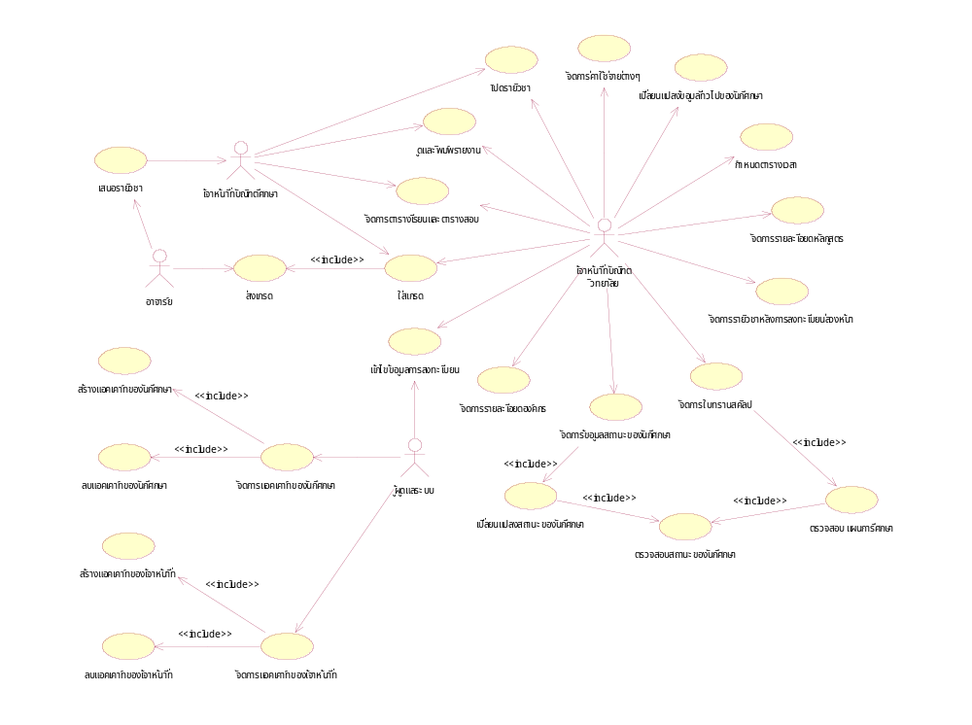
Usecase Diagram ในส่วนของเจ้าหน้าที่

Slide 12
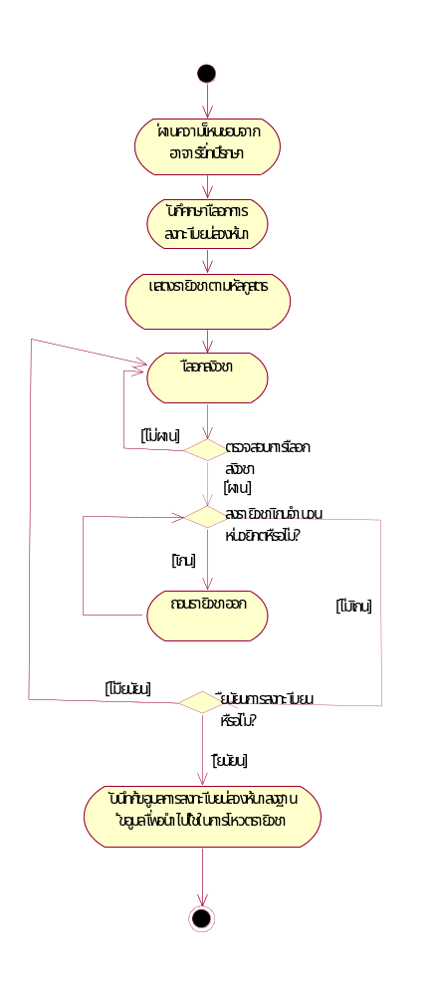
Activity Diagram การลงทะเบียนล่วงหน้า

Slide 13
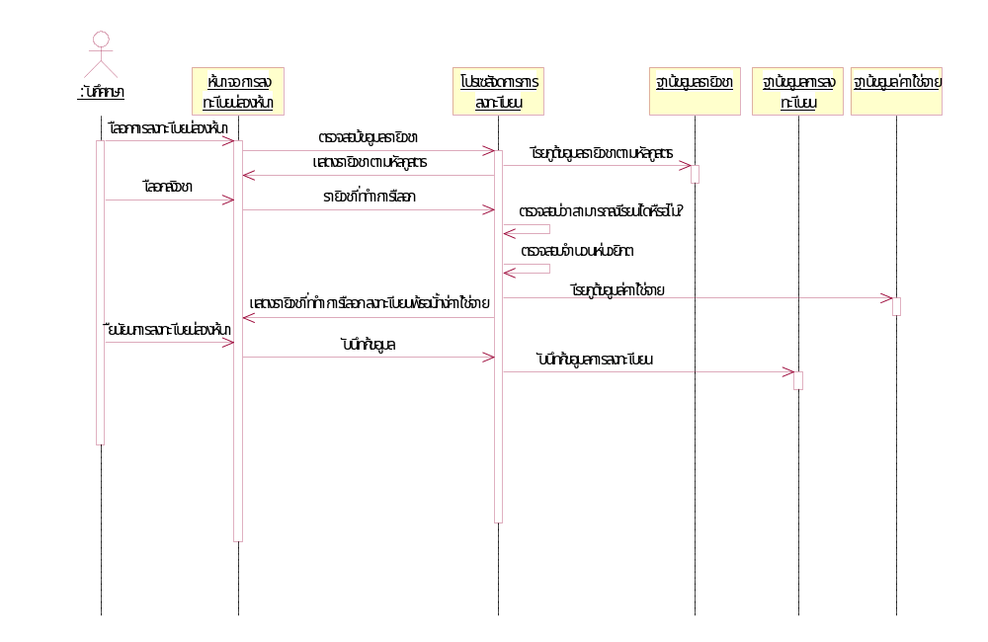
Sequence Diagram การลงทะเบียนล่วงหน้า

Slide 14
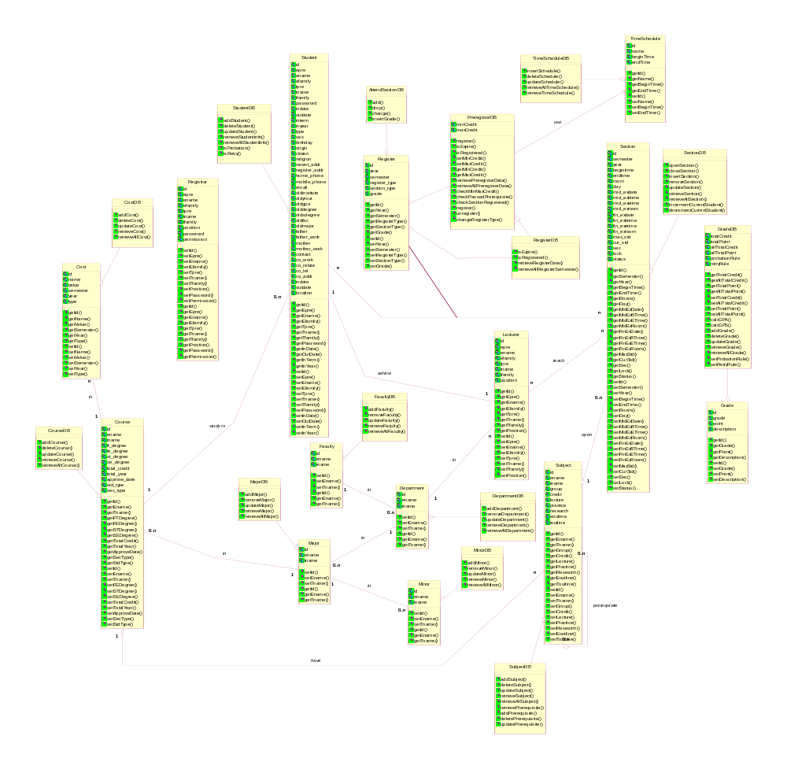
Class Diagram

Slide 15
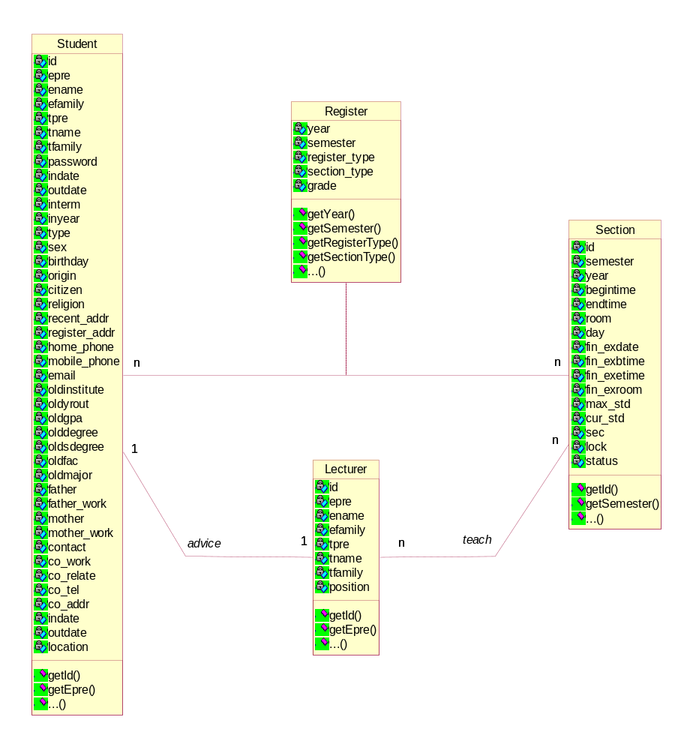
การออกแบบฐานข้อมูล

Slide 16
ตัวอย่างตารางที่ได้จากการ MAP มาจากคลาส
ตาราง REGISTER
STD# ( PK ) | รหัสนักศึกษา
SEC# ( PK ) | รหัสตอน
YEAR | ปีการศึกษา
SEMESTER | ภาคการศึกษา
REGISTER_TYPE | ประเภทการลงทะเบียน(ล่วงหน้า,ปกติ)
SECTION_TYPE | ประเภทของตอนที่ลงทะเบียน(Credit,Audit)
GRADE | เกรดที่ได้

Slide 17
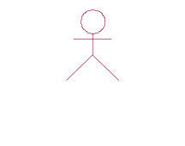
การออกแบบระบบ เพื่อสร้างระบบสารสนเทศ
View layer
Business layer
Access layer
DataBase Server
Access layer
Business layer
View layer

Slide 18
ส่วนที่ได้ทำการพัฒนาไปแล้ว( เว็บแอพพลิเคชั่น )
การลงทะเบียนล่วงหน้า
ลงทะเบียนปกติ
ตรวจสอบรายละเอียดรายวิชา
ตรวจสอบข้อมูลการลงทะเบียน
ตรวจสอบเกรด
กรอกแบบฟอร์มคำร้อง

Slide 19
ส่วนที่ได้ทำการพัฒนาไปแล้ว( แอพพลิเคชั่น )
การจัดการข้อมูลหลักสูตร นักศึกษา หน่วยงานการศึกษา
ระยะเวลาการลงทะเบียน
การจัดการรายวิชา
จัดการค่าใช้จ่ายต่างๆ
ลงทะเบียนเรียน เพิ่ม ถอน เปลี่ยนรายวิชา
ป้อนเกรดในแต่ละรายวิชา
จัดการใบทรานสคริปท์

Slide 20
ระบบที่พัฒนาสามารถทำการตรวจสอบเงื่อนไขต่างๆ
ตรวจสอบรายวิชาที่นักศึกษาได้ลงทะเบียนไปแล้ว
ตรวจสอบจำนวนผู้ลงทะเบียน
ตรวจสอบรายวิชาบังคับก่อน (Prerequisite)
ตรวจสอบรายวิชาที่ถูกปิดไป
ตรวจสอบจำนวนรวมหน่วยกิต สูงสุด , ต่ำสุด ที่สามารถทำการลงทะเบียนได้
สามารถตรวจสอบ ว่านักศึกษาถูกทำทันฑ์บน หรือ พ้นสภาพ

Slide 21
ข้อเสนอแนะสำหรับการนำไปพัฒนาต่อ
ตรวจสอบช่วงเวลาการสอบของรายวิชาว่าชนกันหรือไม่ในขั้นตอนการลงทะเบียน
การดูรายงานต่างๆของทางเจ้าหน้าที่
หาจุดบกพร่องต่างๆที่เกิดขึ้นในโปรแกรมและทำการแก้ไข
นำเอาเทคนิคใหม่เข้ามาใช้เพื่อทำให้ระบบมีความสะดวกมากขึ้น

Slide 22
ปัญหาที่พบในการดำเนินงาน
กฎระเบียบข้อบังคับต่าง ๆ ที่แตกต่างกันในแต่ละคณะ
หลักสูตรในระดับบัณฑิตศึกษาได้มีการแบ่งแยกออกเป็นหลายแผน

Slide 23
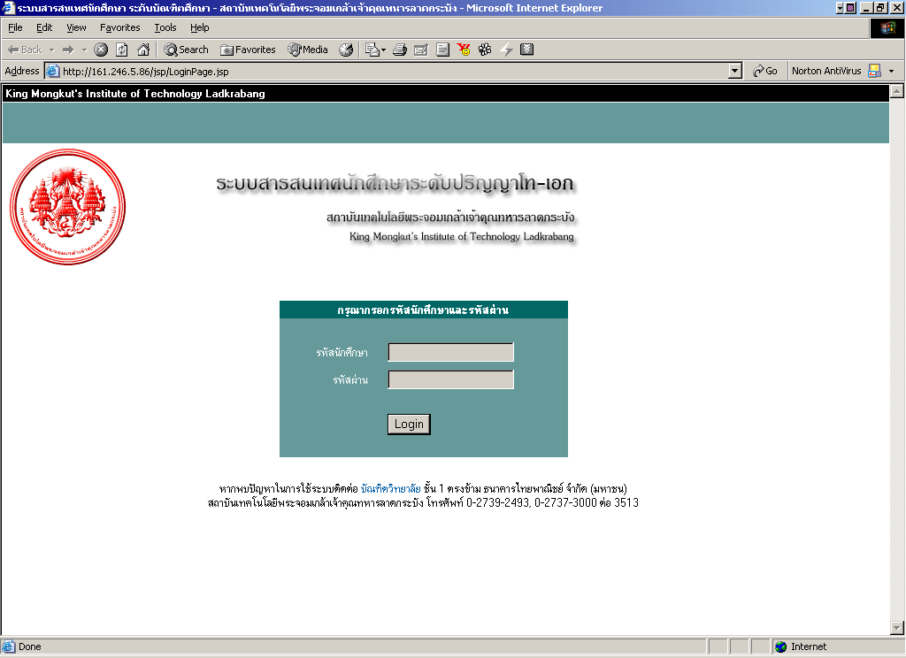
หน้าจอล็อกอินของระบบสารสนเทศนักศึกษา

Slide 24
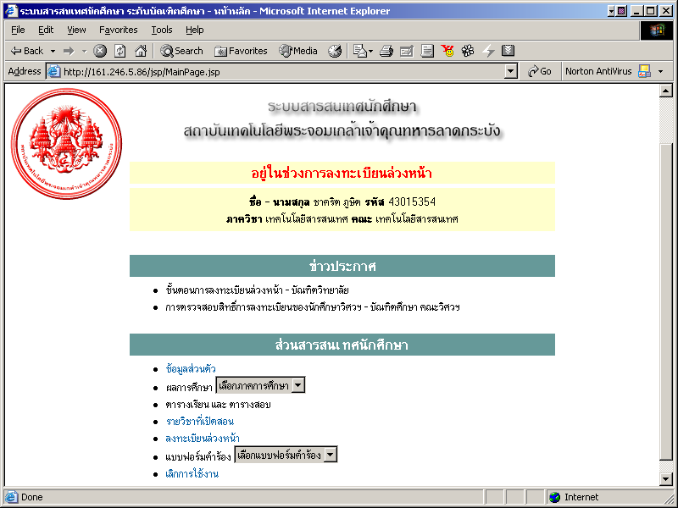
หน้าจอหลักของระบบสารสนเทศนักศึกษา

Slide 25
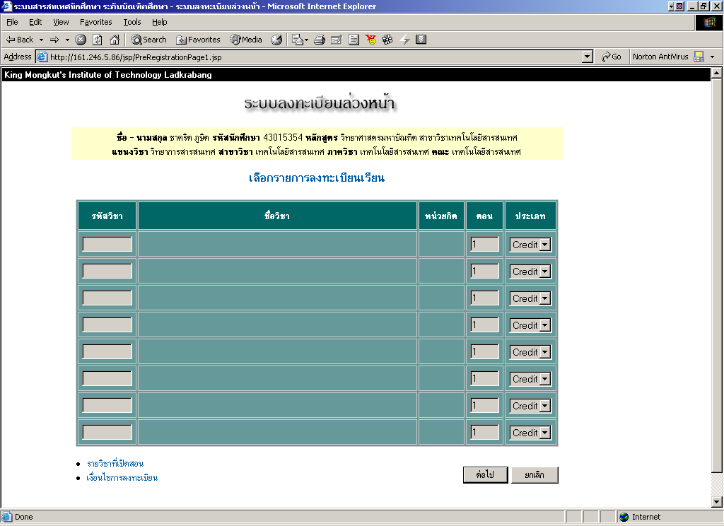
หน้าจอการเลือกรายวิชาลงทะเบียนล่วงหน้า

Slide 26
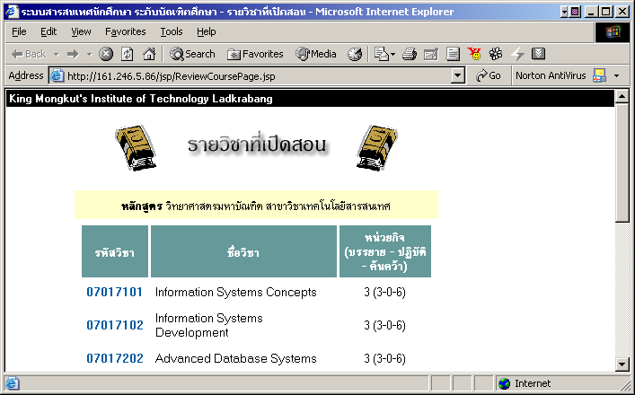
หน้าจอการตรวจสอบรายวิชาที่มีในหลักสูตร

Slide 27
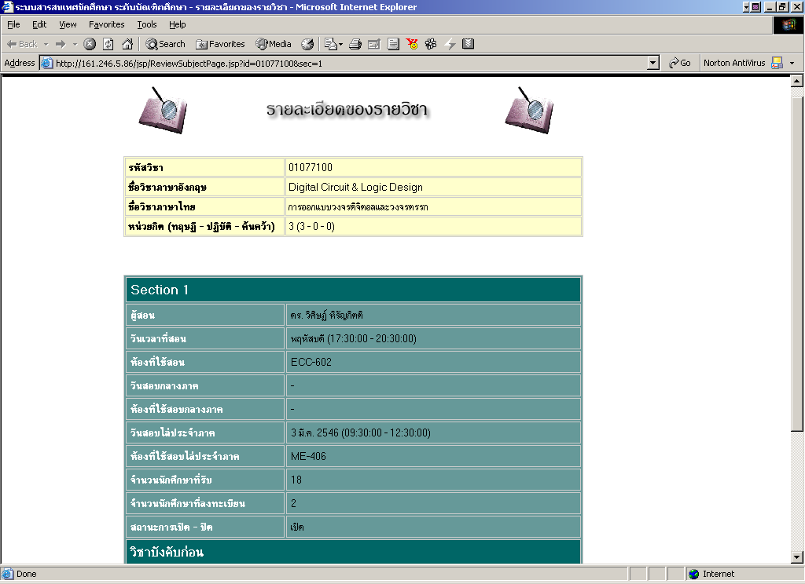
หน้าจอการเลือกตรวจสอบรายละเอียดของรายวิชา

Slide 28
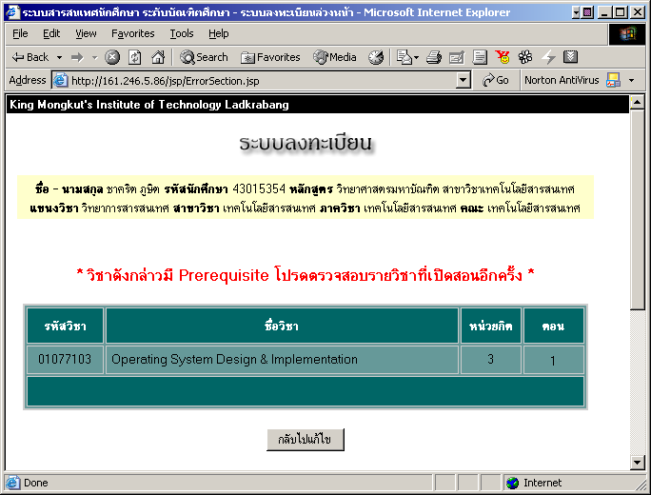
หน้าจอแสดงการแจ้งข้อผิดพลาด

Slide 29
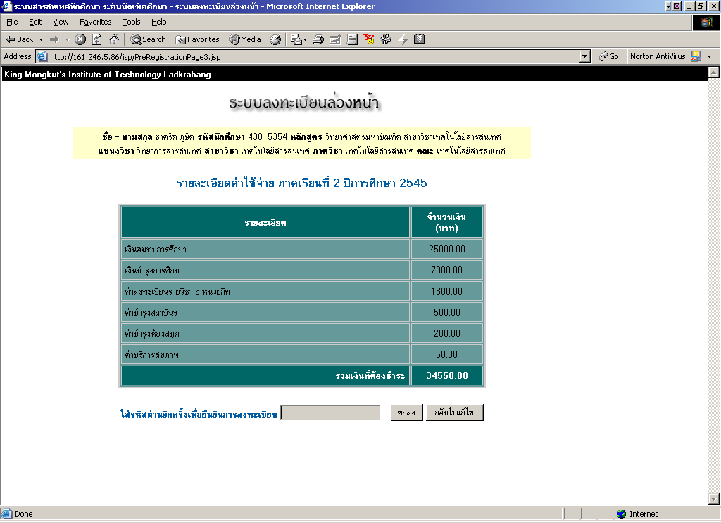
หน้าจอแสดงรายละเอียดค่าใช้จ่ายในการลงทะเบียน

Slide 30
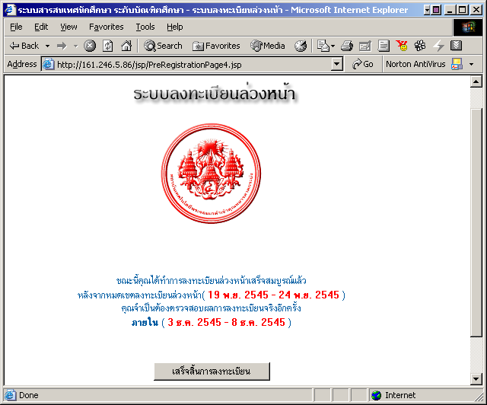
หน้าจอแสดงเมื่อทำการลงทะเบียนล่วงหน้าสมบูรณ์

Slide 31
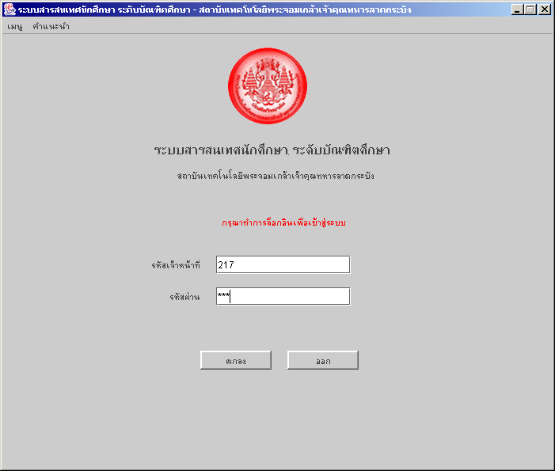
หน้าจอล็อกอิน โปรแกรมในส่วนของเจ้าหน้าที่

Slide 32
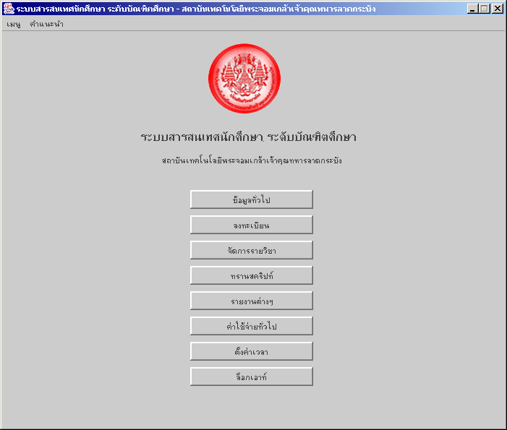
หน้าจอแสดงเมนูหลักของโปรแกรม

Slide 33
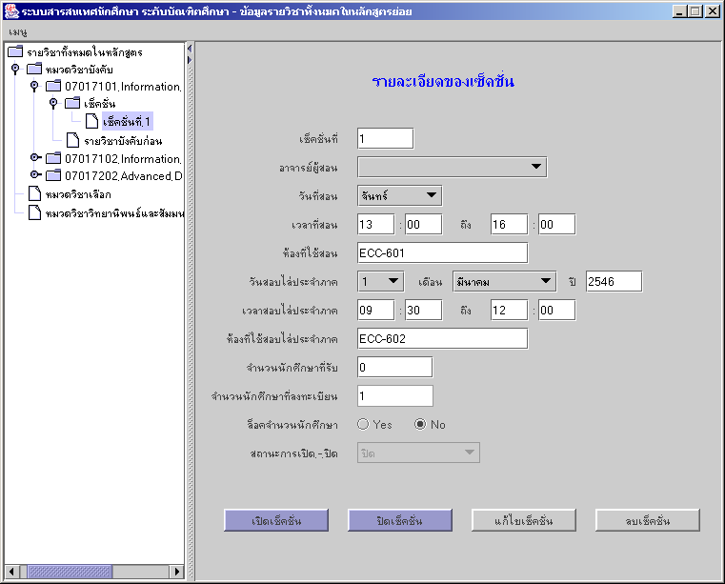
หน้าจอแสดงการจัดการรายละเอียดของแต่ละรายวิชา

Slide 34
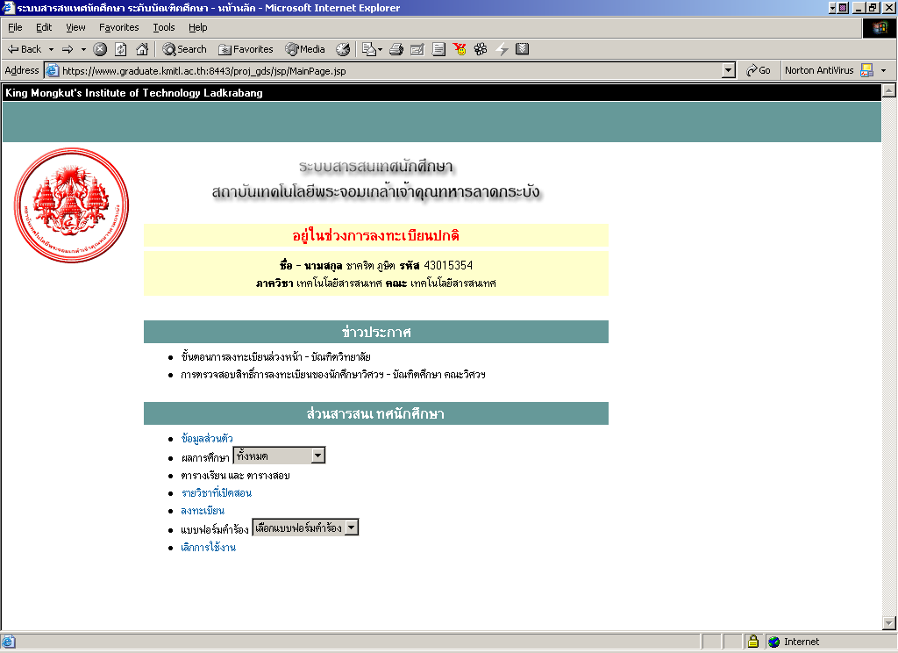
หน้าจอหลักในช่วงเวลาการลงทะเบียนปกติ

Slide 35
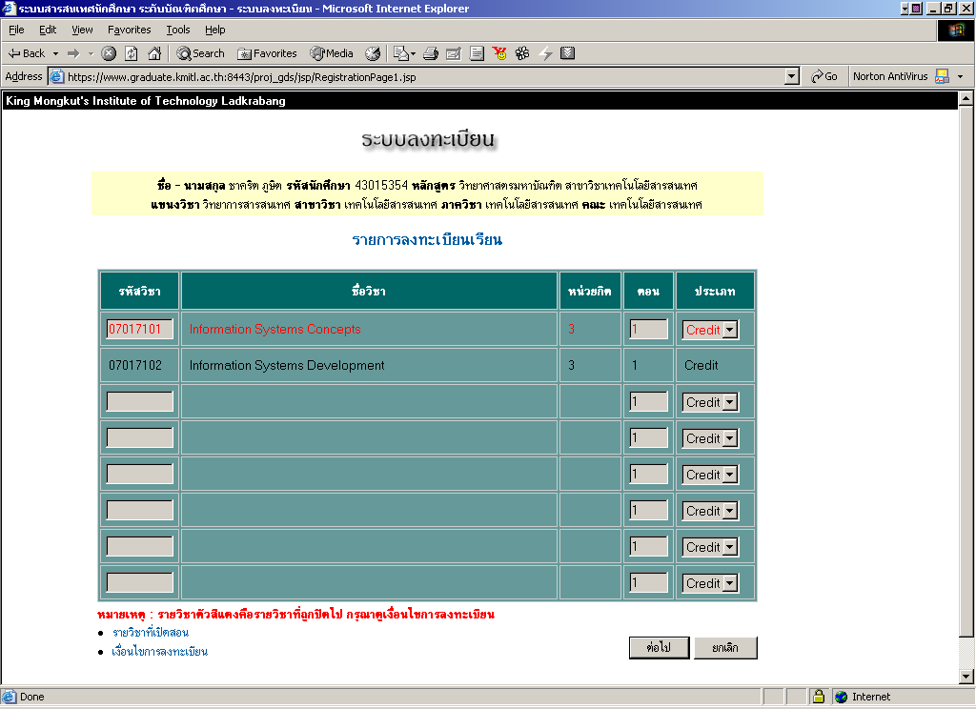
หน้าจอแสดงรายวิชาที่ถูกปิดไป

Slide 36
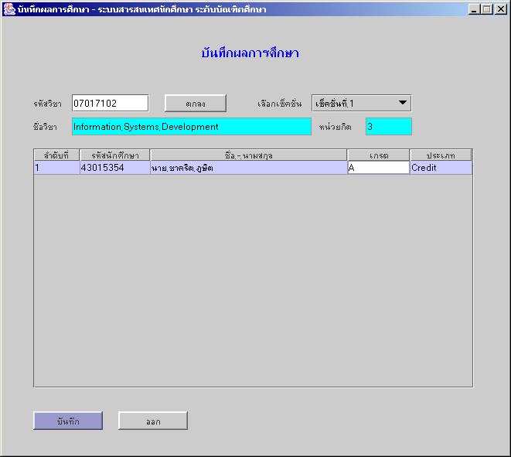
หน้าจอการใส่เกรดของแต่ละรายวิชา

Slide 37
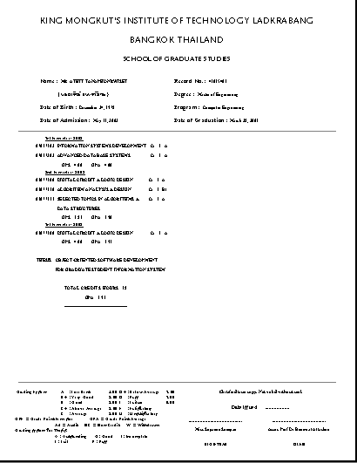
ตัวอย่างใบทรานสคริปท์ที่ได้จากโปรแกรม

Slide 38
THE END

Slide 39
การพัฒนาระบบสารสนเทศนักศึกษาระดับบัณฑิตศึกษา โดยวิธีเชิงวัตถุ II
Object Oriented Software Development of
Graduate Student Information System II
ดร. วิศิษฎ์ หิรัญกิตติ อาจารย์ที่ปรึกษา
นาย ชาคริต ภูษิต 43015354
นาย อาทิตย์ ธนพงษ์วิเศษ 43015401

